Slide 1
„Vieną dieną žmogus turės įveikti triukšmą, kaip nugalėjo cholerą ir marą“ Robertas Kochas
Kauno lopšelis – darželis “Giliukas”
TYLOS STEBUKLINGA VERSMĖ
Triukšmo prevencija
Garsas – tai virpesiai sklindantys bangomis.
Žmogus girdi, tik 30-40 proc. aplinkos virpesių. Žemiau girdėjimo ribos infragarsas, aukščiau - ultrgarsas. Tačiau ausys, šių garsų negirdi, bet „girdi“ mūsų kūnas: kiekviena ląstelė, organai ir netgi kaulai, mes negalime pasipriešinti garso vibraciniam poveikiui. Todėl garso (muzikos, triukšmo) poveikis girdintiems ir iš prigimties negirdintiems žmonėms toks pat.
Parengė: auklėtoja metodininkė Daiva Ramanauskienė

Slide 2
Pabūti tyloje – sunkiai įgyvendinama užduotis šiuolaikiniame pasaulyje. Automobilių gausmas, žmonių balsai, namuose rėkiantys televizoriai ... tyla šiame chaose - lyg aukso grynuolis, kuris galėtų garantuoti ne tik vidinę ramybę, bet ir stiprią sveikatą.
„Vieną dieną žmogus turės įveikti triukšmą, kaip nugalėjo cholerą ir marą“ Robertas Kochas

Slide 3
Žmogus girdi, tik 30-40 proc. aplinkos virpesių. Žemiau girdėjimo ribos infragarsas, aukščiau - ultrgarsas. Tačiau ausys, šių garsų negirdi, bet „girdi“ mūsų kūnas: kiekviena ląstelė, organai ir netgi kaulai, mes negalime pasipriešinti garso vibraciniam poveikiui.
Todėl garso (muzikos, triukšmo) poveikis girdintiems ir iš prigimties negirdintiems žmonėms toks pat.

Slide 4
Nors visiškai triukšmo ir neišvengsime, tačiau galime tiek save, tiek vaikus išmokyti apsaugoti nuo jo daromos žalos.
Pamėginkime kartais išgirsti ir tylą...

Slide 5
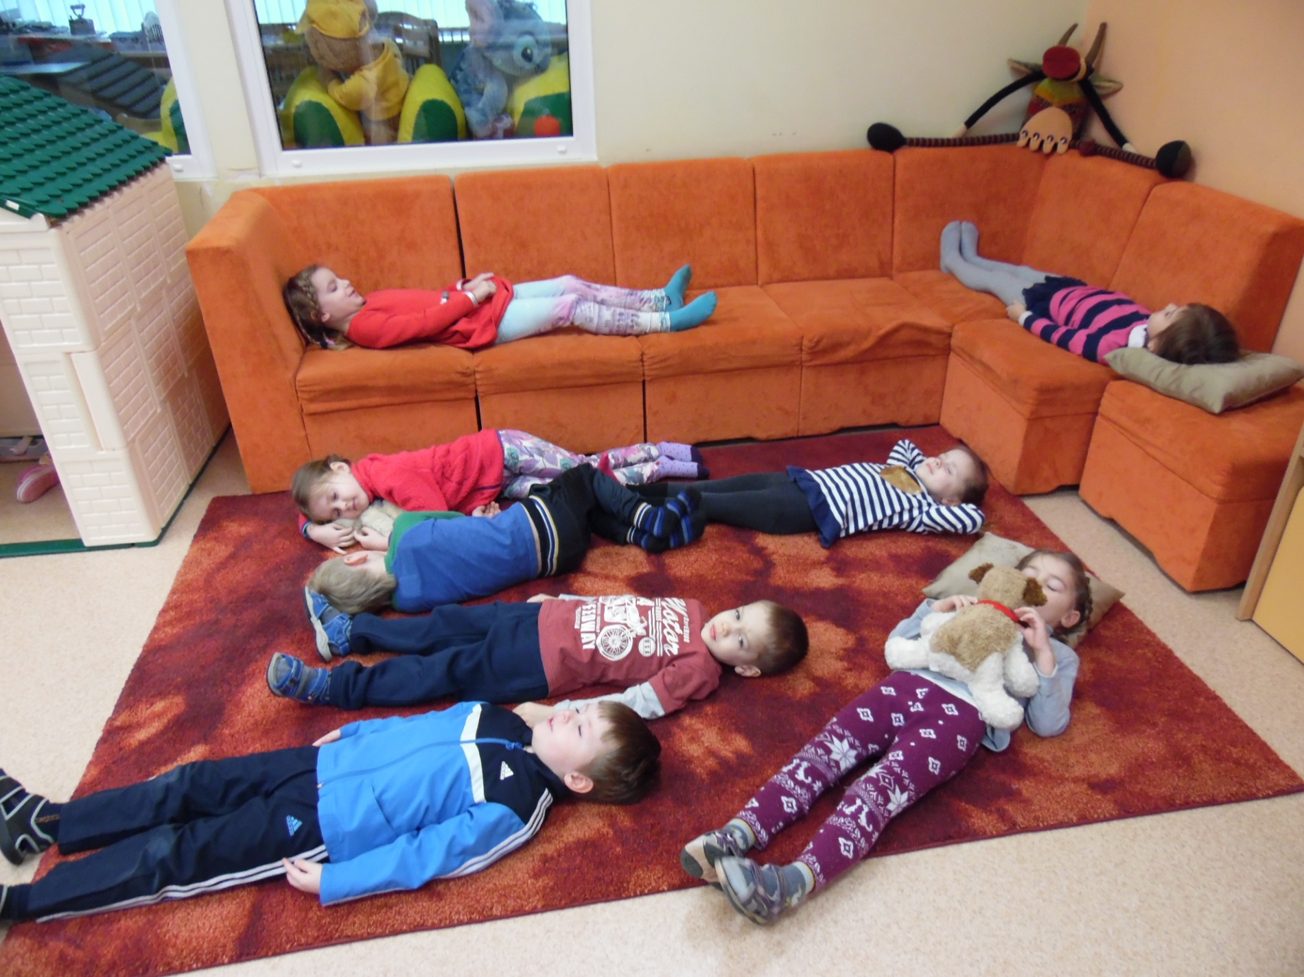
Raskime tylią minutę sau ir vaikams, kurie tikrai su malonumu pasiklausys tylios vakaro pasakos, paukščių balsų ar jūros ošimo...

Slide 6
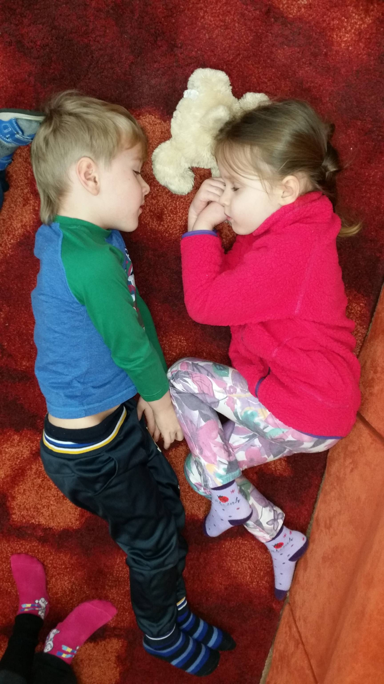
Atsipalaiduoti... Nerūpestingai, vaikiškai pasvajoti

Slide 7
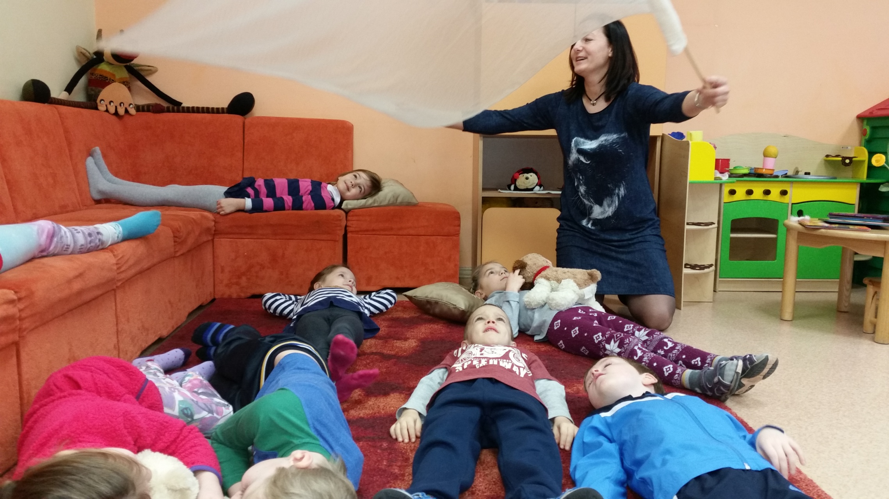
Pajusti vėjelio dvelksmą... Gėlių kvapą...

Slide 8
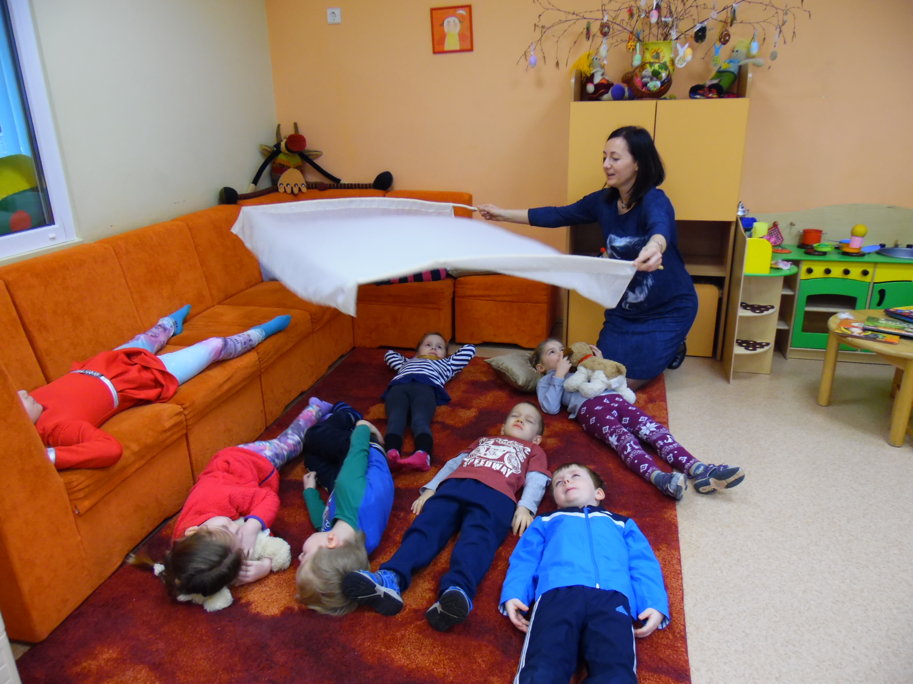
Pabūti tyloje – sunkiai įgyvendinama užduotis šiuolaikiniame pasaulyje. Automobilių gausmas, žmonių balsai, namuose rėkiantys televizoriai ... tyla šiame chaose - lyg aukso grynuolis, kuris galėtų garantuoti ne tik vidinę ramybę, bet ir stiprią sveikatą.
„Vieną dieną žmogus turės įveikti triukšmą, kaip nugalėjo cholerą ir marą“ Robertas Kochas

Slide 9
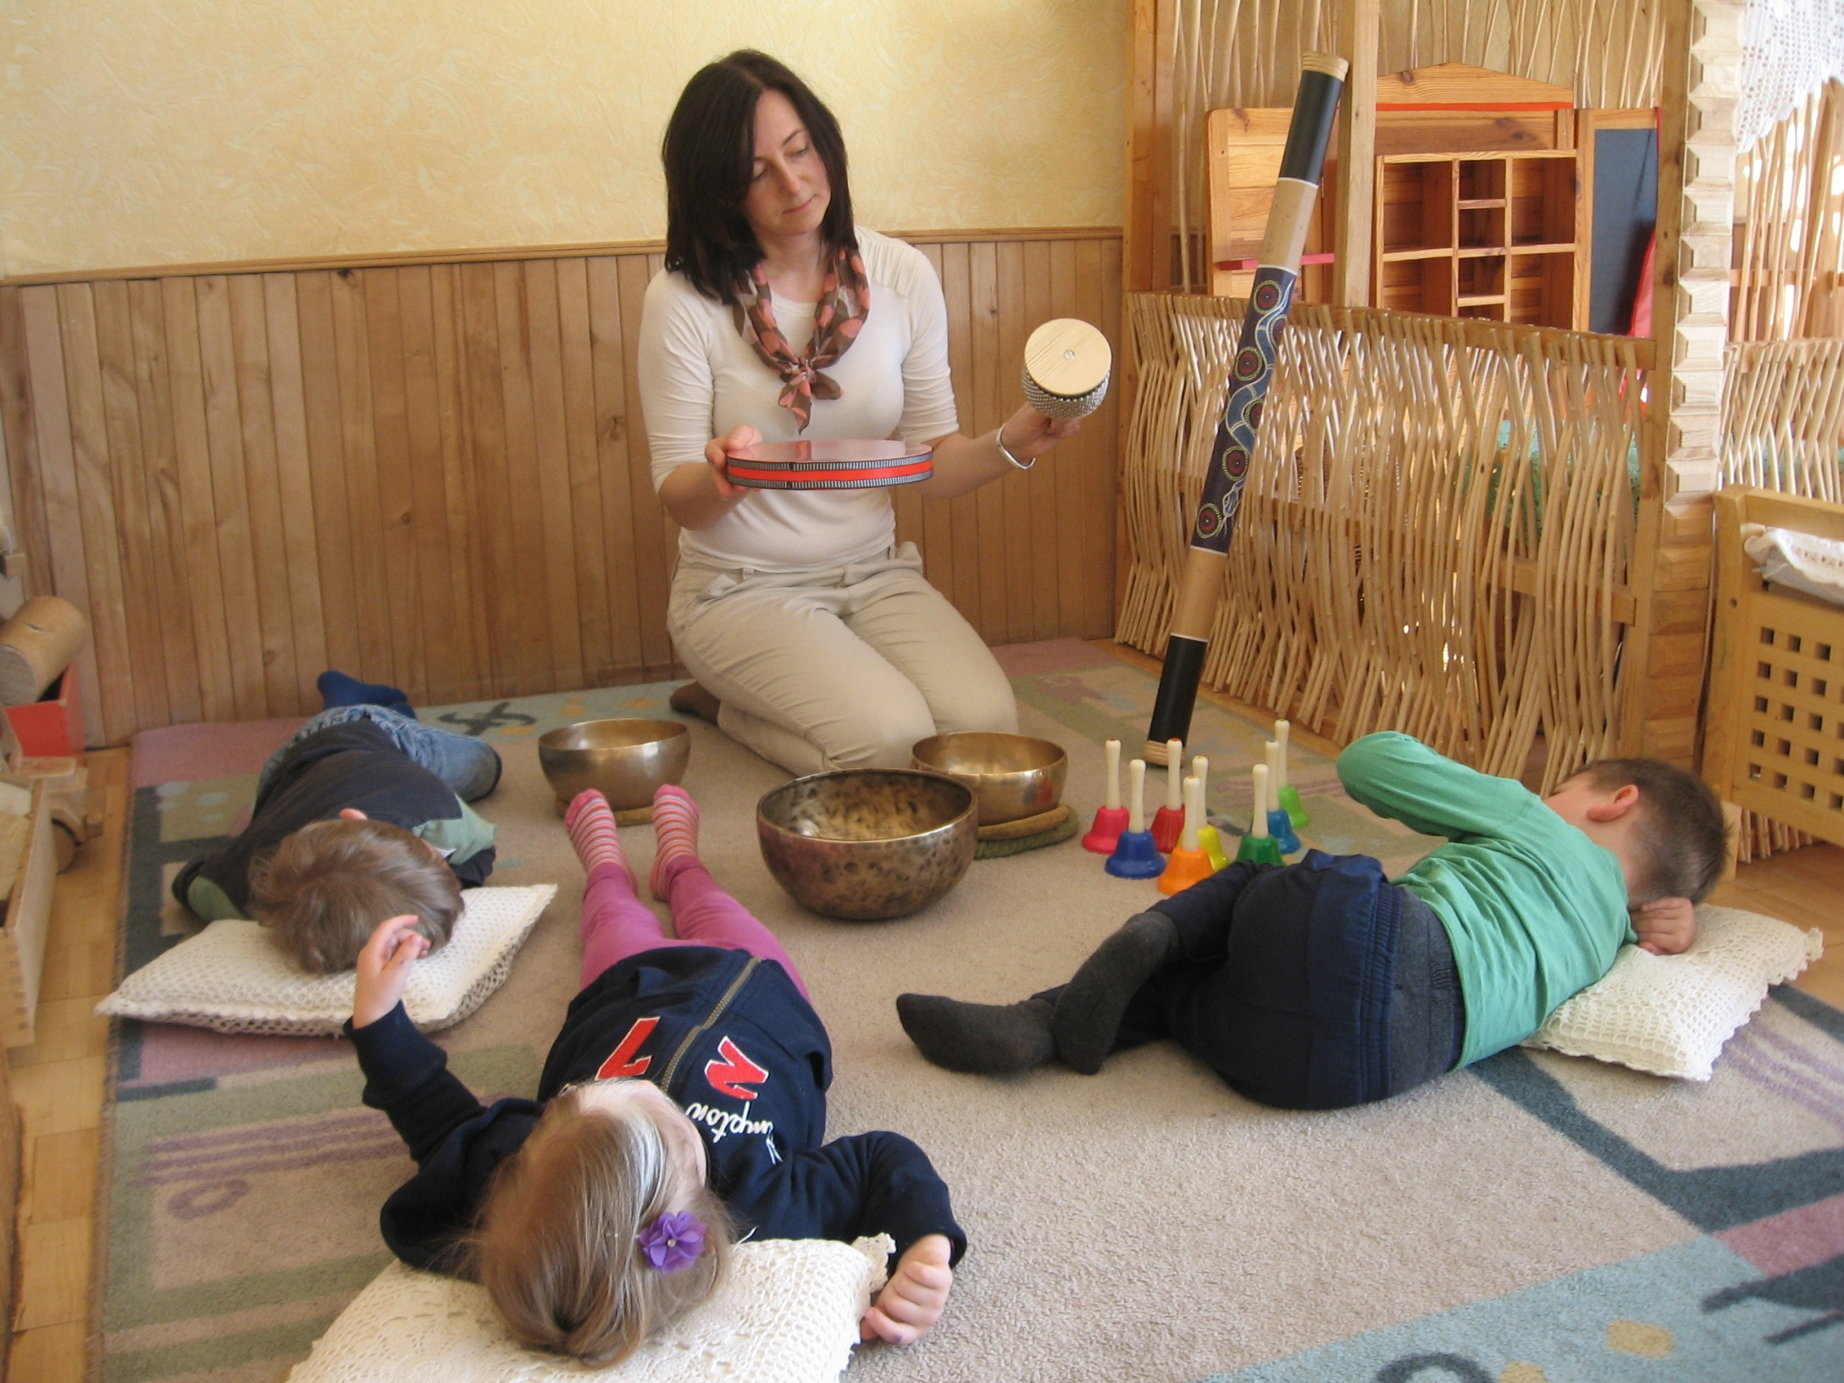
Išgirsti atsargų varpelio skambtelėjimą...

Slide 10
Mūsų sveikata – brangiausia, ką mes turime, tačiau jai skiriame mažiausiai dėmesio. Visi skubame. Jeigu patys nesustosime, sustabdys gyvenimas... Nieko nekainuojantis būdas atsipalaiduoti – susirasti vietą, kurioje gera pabūti tyloje, pasiklausyti muzikos, gamtos garsų. Tokie paprasti dalykai suteikia ne tik džiaugsmą, bet ir gali prailginti gyvenimą...

